Slide 1
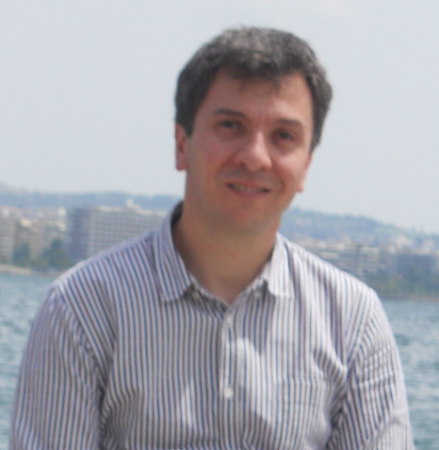
Pénzügyi alapismeretek
Dr. Kosztopulosz Andreász
egyetemi docens
SZTE GTK Pénzügyek és Nemzetközi Gazdasági Kapcsolatok Intézete
1. lecke A pénz és a pénzrendszerek fejlődése
Zene: „Money, money, money” ABBA

Slide 2
A pénz funkciói

Slide 3
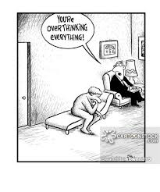
Tudjuk-e, mi a pénz?
Ez egyszerre könnyű és nagyon nehéz kérdés...

Slide 4
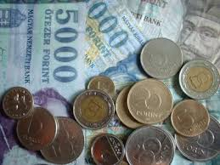
Tudjuk-e, mi a pénz?
Könnyű kérdés, mert...

Slide 5
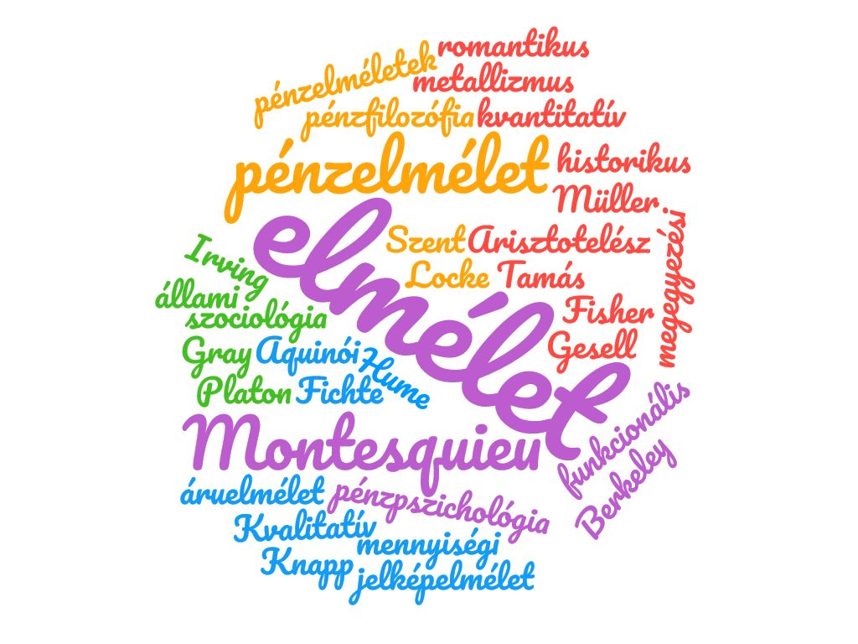
Tudjuk-e, mi a pénz?
Nehéz kérdés, mert...

Slide 6
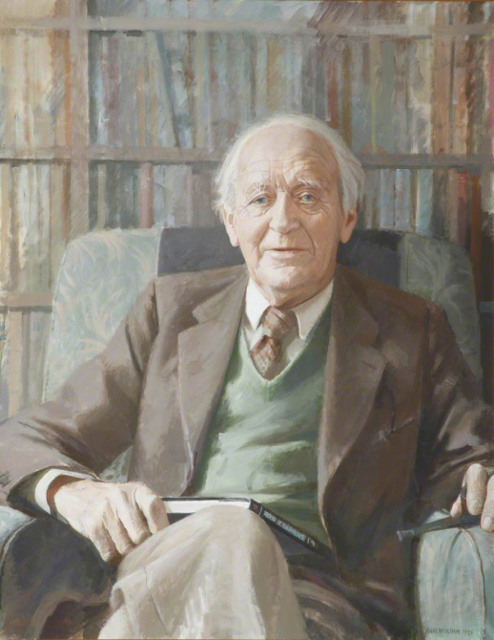
A pénz funkcionális elmélete A pénz a funkciói által határozható meg: bármi pénz lehet, amit pénzként használunk.
Sir John Hicks (1904–1989):
„money is what money does”

Slide 7
A pénz funkciói
értékmérő
csereeszköz
fizetési eszköz
tartalékolási eszköz
világpénz

Slide 8
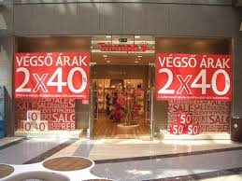
Értékmérő funkció
elszámolási egység, ármérce, általános egyenértékes: a pénz az árak mértékegysége („közös nevező”)

Slide 9
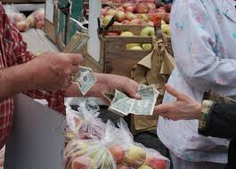
Csereeszköz funkció
forgalmi eszköz, tranzakciós eszköz stb.: a pénz közvetíti az áruk cseréjét

Slide 10
Fizetési eszköz funkció
a pénzmozgás árumozgás nélkül is megtörténhet (halasztott fizetés, adófizetés)

Slide 11
Tartalékolási eszköz funkció
felhalmozási eszköz, értékőrző, kincsképző stb.: a pénz a megtakarítások egy lehetséges eszköze

Slide 12
Világpénz funkció
nemzetközi pénz: ha egy pénz a nemzetközi porondon is képes betölteni az előző négy funkciót

Slide 13
Tudjuk-e, mi a pénz?
Nagyon sok jószág van, amely a fenti funkciók némelyikét vagy összességét jól-rosszul betölti, és a funkcióknak való megfelelés nem abszolút, hanem mértékek kérdése.
Hogy hol húzzuk meg a határt, amitől kezdve valami pénz, az mindig magában foglalja az önkényes elhatárolás elemét.

Slide 14
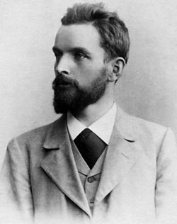
További olvasnivaló:
A természetes gazdasági rend
Silvio Gesell (1862-1930)

Slide 15
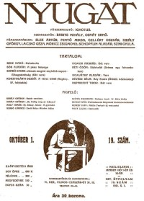
További olvasnivaló:
Sós Aladár: A pénz lényege

Slide 16
Jelen tananyag a Szegedi Tudományegyetemen készült az Európai Unió támogatásával. Projekt azonosító: EFOP-3.4.3-16-2016-00014
Szegedi Tudományegyetem
GazdaságtUDOMÁNYI KAR
Közgazdász KÉPZÉS
Távoktatási TAGOZAT
LECKESOROZAT
Copyright © SZTE GTK 2017/2018
A LECKE tartalma, illetve alkotó elemeI előzetes, írásbeli engedély MELLETT használhatók fel.

